Slide 1
„Kreis Gütersloh - Das Kraftpaket in NRW.“
Der Kreis Gütersloh auf die Schnelle
Bevölkerung: 371.344
Fläche: 969 km²
Betriebe: 15.691
Anzahl sozialv.-pflichtig Beschäftigte: 182.430
Anzahl der Auszubildenden: 7.792
Arbeitslosenquote: 4,3 %
Schulen: 108
Schüler: 50.477
Unsere starken Branchen: Metall- und Elektroindustrie (Maschinenbau), Möbel, Ernährung, Medien, Logistik, Gesundheitswirtschaft
1
Aktualisiert: Mai 2020 (Quellen: ZDF Kreis Gütersloh 2018, Strukturbericht 2018, IT NRW, Agentur für Arbeit)

Slide 2
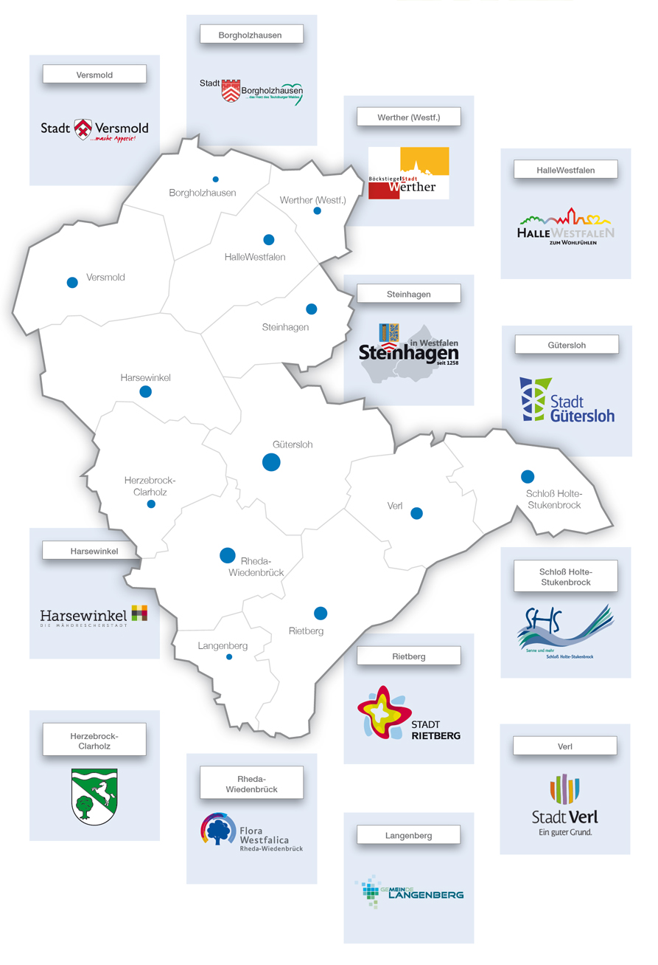
9.040 Einwohner
21.835 Einwohner
11.383 Einwohner
21.646 Einwohner
20.573 Einwohner
Kreis Gütersloh insgesamt :
371.344 Einwohner
103.299 Einwohner
25.879 Einwohner
26.560 Einwohner
30.231 Einwohner
16.716 Einwohner
25.976 Einwohner
49.545 Einwohner
Stand: Januar 2020 (Quelle:
Der Kreis Gütersloh | Zahlen, Daten, Fakten 2020)
2
8.661 Einwohner

